Slide 1
Circuite Electronice Fundamentale 2 – Proiect (CEF2-Pr)
Tema: Generator de semnal dreptunghiular
Student: Negru Nicusor Gabriel
Grupa 432E

Slide 2
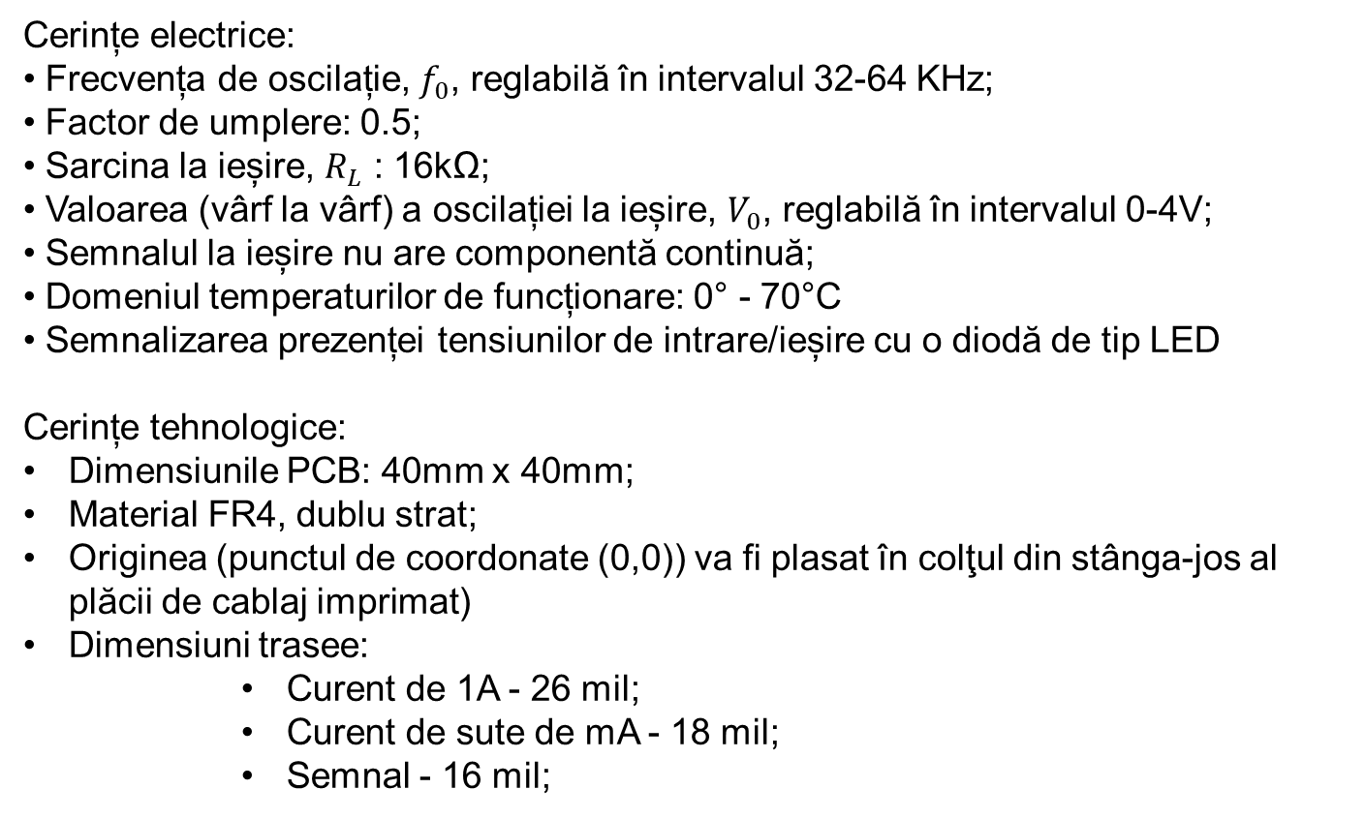
Date de proiectare
Cerințe electrice:
• Frecvența de oscilație, $f_{0}$, reglabilă în intervalul 32-64 KHz;
• Factor de umplere: 0.5;
• Sarcina la ieșire, $R_{L}$ : 16kΩ;
• Valoarea (vârf la vârf) a oscilației la ieșire, $V_{0}$, reglabilă în intervalul 0-4V;
• Semnalul la ieșire nu are componentă continuă;
• Domeniul temperaturilor de funcționare: 0° - 70°C
• Semnalizarea prezenței tensiunilor de intrare/ieșire cu o diodă de tip LED
Cerințe tehnologice:
Dimensiunile PCB: 40mm x 40mm;
Material FR4, dublu strat;
Originea (punctul de coordonate (0,0)) va fi plasat în colţul din stânga-jos al plăcii de cablaj imprimat)
Dimensiuni trasee:
      Curent de 1A - 26 mil;
      Curent de sute de mA - 18 mil;
      Semnal - 16 mil;

Slide 3
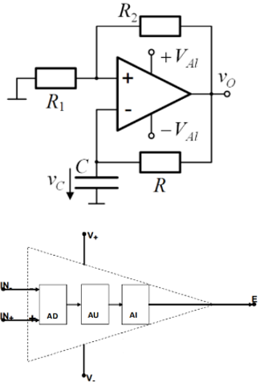
Schema bloc
Oscilatorul de relaxare este constituit dintr-un comparator inversor cu histerezis și o rețea RC pe intrarea inversoare.
Intrarea neinversoare este conectată la un divizorul de tensiune, prin intermediul căruia de aplică o parte din semnalul de la ieșire și prin care se fixează tensiunile de prag de histerezis.
Gruparea RC, la care se adaugă un potențiometru, setează frecvența de oscilație.
Amplificatorul operațional este alcătuit din trei etaje de amplificare.

Slide 4
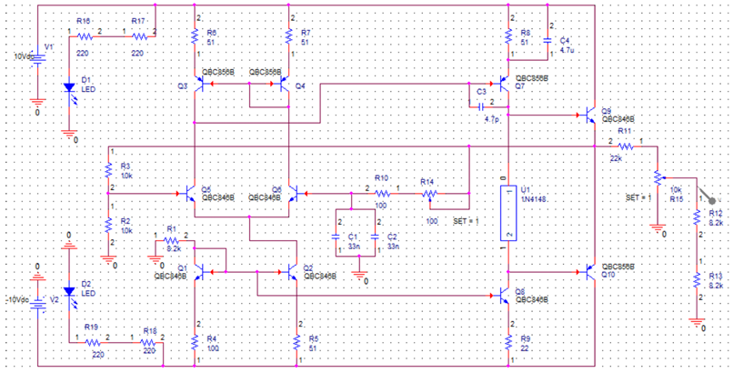
Schema electrică
Etaje de amplificare
În tensiune și curent
Alimentarea și
Semnalizarea LED
Etaj diferențial
Divizor rezistiv
Gruparea RC
Rezistenta de
sarcină

Slide 5
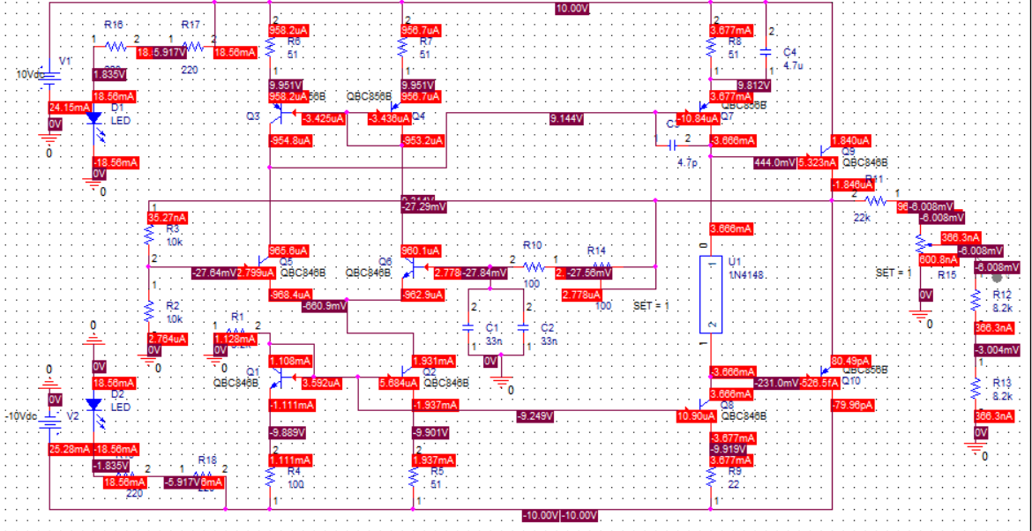
Simulări

Slide 6
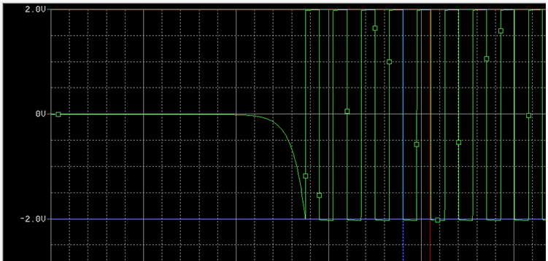
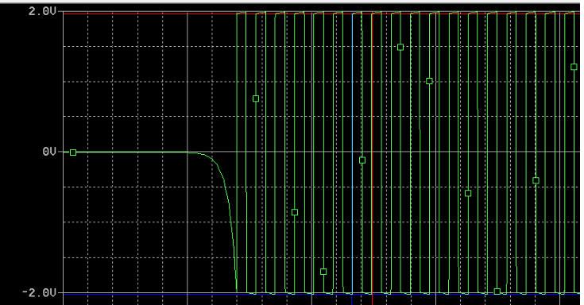
Simulări

Slide 7
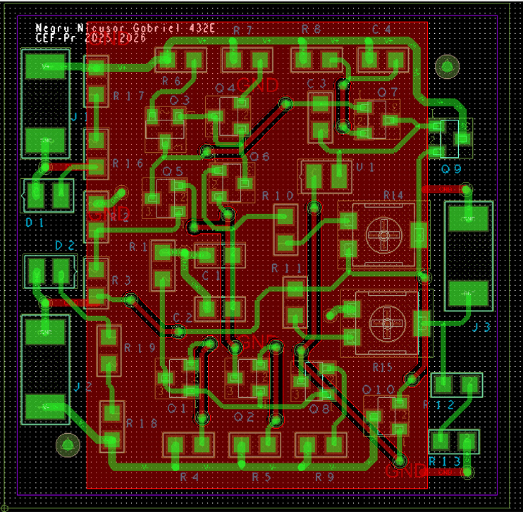
Layout
Vedere Top
Poziționarea componentelor s-a realizat pe baza următoarelor condiții:
Componentele pasive au fost așezate spre exteriorul plăcii, iar cele active, în mijloc.
Tranzistoarele au fost plasate cât mai apropiate pentru a concentra distribuția căldurii.

Slide 8
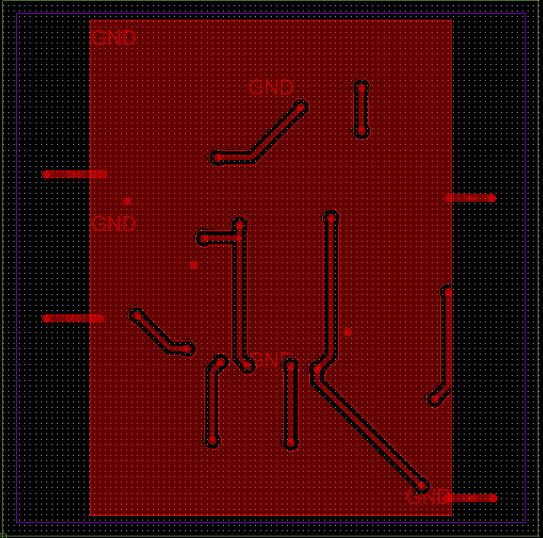
Layout
Vedere Bottom
Dimensiunile traseelor s-au setat în concordanță cu cerințele de proiectare.

Slide 9
Fotografii din etapa de echipare a modulului electronic
Layout PCB
Foto PCB echipat
Maxim o pagină
- se va completa în Sem. al II-lea

Slide 10
Rezultate experimentale
Foto forme de undă
Tabele măsurători
Tot ceea ce justifică funcționarea proiectului în specificațiile impuse
Maxim două pagini
- se va completa în Sem. al II-lea

Slide 11
Rezultate experimentale
Tabel comparativ
Cerințe impuse | Rezultate simulări | Rezultate măsurători
Fmin = 32 kHz | Fmin = 34,53 kHz
Fmax = 64 kHz | Fmax = 60,81 kHz
Vo,min = 0 Vpp | Vo,min = 570 nVpp
Vo,max = 4 Vpp | Vo,max = 3,98 Vpp
η = 0,5 | η = 0,51
Voffset = 0 Vpp | Voffset = 77,63 uVpp
- se va completa în Sem. al II-lea

Slide 12
Concluzii
Se comentează rezultatele obținute
Ce îmbunătățiri ar putea fi aduse
În cazul în care proiectul nu a funcționat la prima încercare, se scot în evidență erorile de concept/realizare (d.p.d.v al proiectării schemei, layout-ului, etc. )
Cum ar putea fi depanat – plan de depanare (organigramă)
Maxim două pagini
! Timpul maxim acordat expunerii este de 5-6 minute
- se va completa în Sem. al II-lea

Slide 13
Concluzii
Ce cunoștințe au fost dobândite pe parcursul activităților desfășurate în cadrul proiectului
Evidențiați, dacă există, părțile bune legate de activitatea depusă și/ sau precizați părțile slabe existente în organizarea desfășurării proiectului
Care ar fi propunerea voastră, privind modul în care ar trebui să se desfășoare activitățile cerute de proiect, pentru a se asigura finalizarea sa. Prezentați diagrama Gantt corespunzătoare.
Maxim două pagini
! Timpul maxim acordat expunerii este de 5-6 minute
- se va completa în Sem. al II-lea

Slide 14
Discipline studiate utile în realizarea proiectului
Se trec disciplinele din care au fost utilizate cunoștințe/informații pentru realizarea proiectului
Ce discipline, aflate în semestrele din amonte, ar fi trebuit să fie mai bine însușite pentru ușurarea realizării activităților conexe proiectului?
- se va completa în Sem. al II-lea

